Slide 1

El barrio Talleres y sus dificultades para la integración urbana
Organiza:
Proyecto inter-cátedras
“Ventana de Extensión a la Realidad Socio-Económica”
(VERSE)
Departamento de Economía, Universidad Nacional del Sur

Slide 2
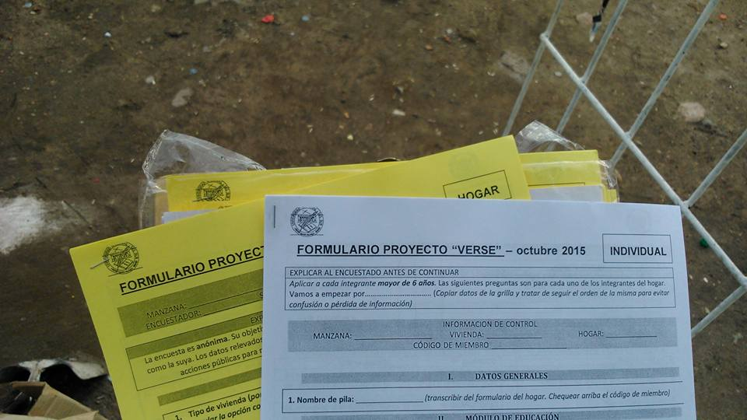
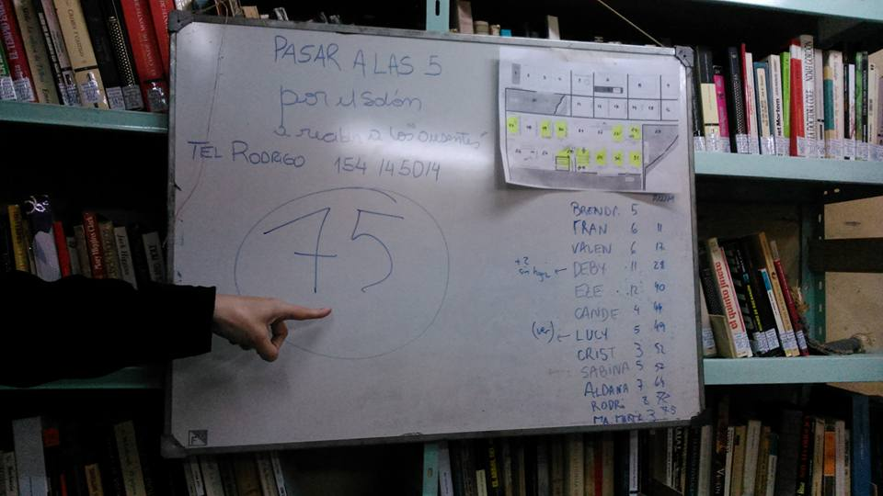
RELEVAMIENTO
2 al 4 octubre de 2016
Se relevaron 101 hogares y 374 personas.

Slide 3
RESULTADOS: características de la población
El barrio está compuesto principalmente por una población joven, con familias en expansión (hay una gran proporción de niños y personas de 20 a 30 años de edad).
Es relevante la cantidad de hogares numerosos (cerca de un 20% tienen 5 miembros o más).

Slide 4
Datos demográficos. Pirámide poblacional
Fuente : Relevamiento 2015 Verse y EPH, 2º trimestre 2015

Slide 5
Datos demográficos. Miembros por hogar
Fuente : Relevamiento 2015 Verse y EPH, 2º trimestre 2015

Slide 6
Condiciones de vida
74% sólo cuenta con desagüe a pozo ciego o excavación a tierra

Slide 7
Condiciones de vida
Necesidades básicas insatisfechas | Porcentaje de hogares con NBI
Vivienda de tipo inconveniente | 12,3% | 0%
Hacinamiento crítico (más de 3) | 84% | 2.3%
No posesión de baño o retrete | 7% | 0.36%
No escolaridad de menores entre 6 y 12 | 1% | 0%
Baja capacidad de subsistencia | 38.61 % | 0.25%
Al menos 1 NBI, Talleres: 90%
Al menos 1 NBI, Bahía Blanca: 2,8%

Slide 8
RESULTADOS:
trabajo - ocupación
El 56% de la población estimada trabajó la semana de referencia.
Los problemas de empleo no se observan en la tasa de desempleo abierta. Sólo el 2% se encontraba desocupado. Pero un 8% de la población económicamente activa es subempleado demandante, un 36% desea trabajar más horas que las que trabaja, un 52% es sobreocupado (más de 45 hs semanales).
Un 50% de la PEA buscó trabajo de diversas formas (esto incluye a los que tienen y a los que no tienen).
Entre los inactivos (no trabajan ni buscaron trabajo), un 64% son amas de casa, un 12% estudiantes, y solo un 1% se encuentran desalentados.
Entre los ocupados, el 60% trabaja en ramas de la construcción, oficios relacionados (gasista, plomero, electricista) o servicio doméstico.
El 62% de los asalariados trabaja en la informalidad, y el 48% tiene un empleo inestable.
El 80% de la población no posee cobertura médica.

Slide 9
RESULTADOS:
educación
Asistencia escolar: asiste a la escuela el 41% de los menores de 6 años; el 100% de los chicos de 6 a 12 años y el 66% de los jóvenes de 13 a 18 años.
Nivel educativo completo: entre los jóvenes y adultos, casi el 84% de la población completó al menos la primaria; un 5% completó al menos el secundario; y un 1% cuenta con título terciario o universitario.
Acceso a TICs: más de la mitad (56%) de las personas entre 25 y 64 años de edad no utiliza una computadora.

Slide 10
¡Muchas gracias!
Equipo VERSE
Departamento de Economía, Universidad Nacional del Sur

